Slide 1

Интерактивные игры для дошкольников «Сделано с душой»
Интерактивная игра «Осень. Что пропало?»
Шкелтиньш О.Р.

Slide 2


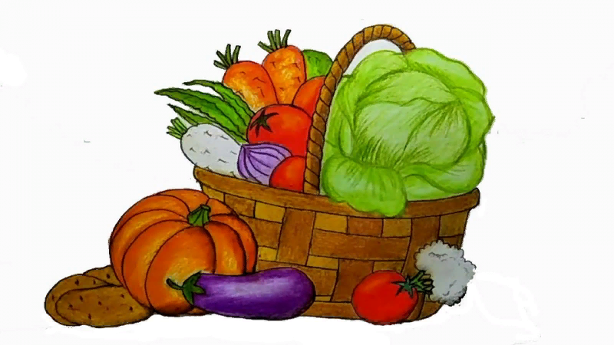







Slide 3
Сапоги, птица, туча

Slide 4
Сапоги, птица, зонт, гриб, туча

Slide 5
?
?
?
?
?
?
?
?
Сапоги, птица, зонт, гриб, дерево, корзина, еж, туча

Slide 6



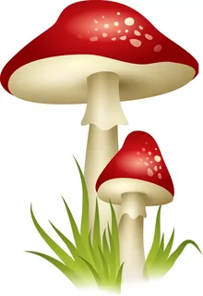

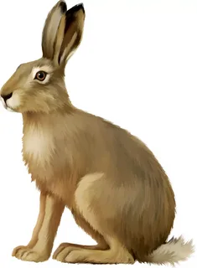
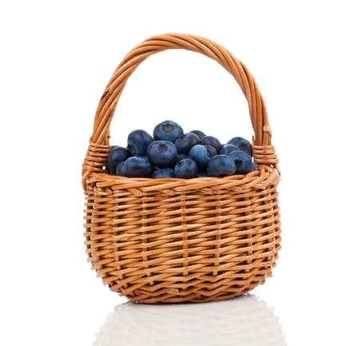
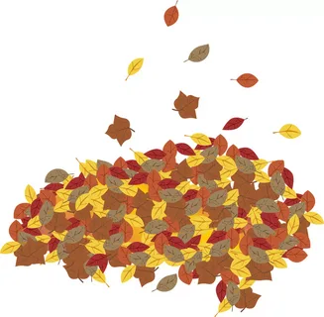


Slide 7
Колокольчик. корзина

Slide 8
Куча листьев, пень, туча, колокольчик, корзина

Slide 9
?
?
?
?
?
?
?
?
Куча листьев, пень, туча, колокольчик, корзина, заяц, шапка, мешок с морковью.

Slide 10


